Slide 1
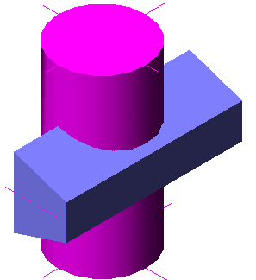
Проецирование геометрических тел на три плоскости проекции.
Проекции точек, лежащих на поверхности геометрических тел преподаватель Плющева Н.В.

Slide 2
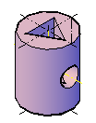
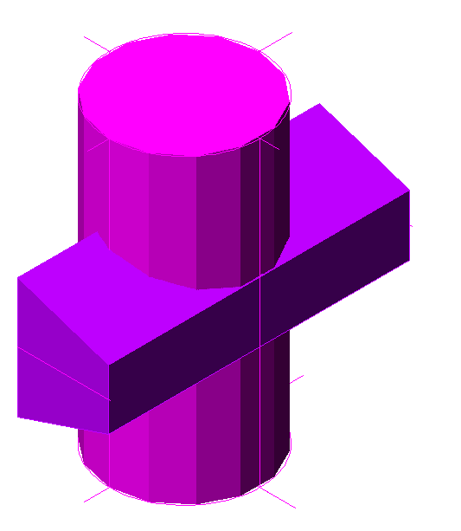
ГЕОМЕТРИЧЕСКИЕ ТЕЛА
Геометрическим телом называют часть пространства, ограниченной геометрическими поверхностями.
Все геометрические тела можно разделить на две группы:
Многогранники
Тела вращения

Slide 3
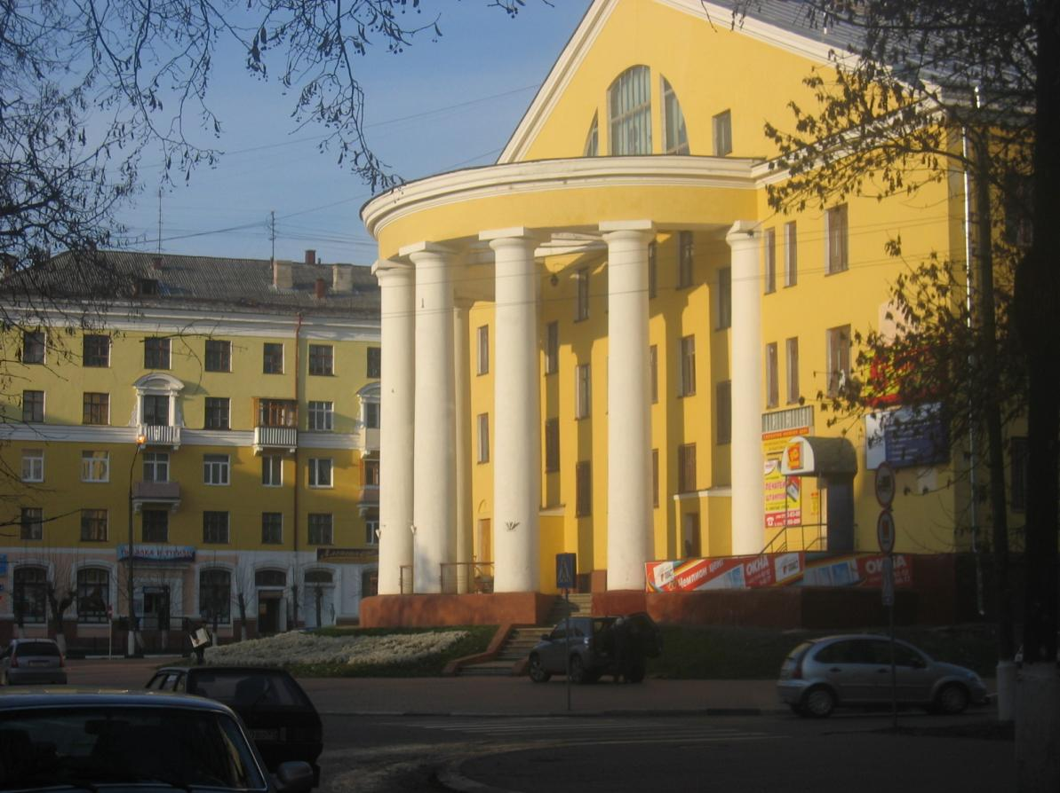

Slide 4
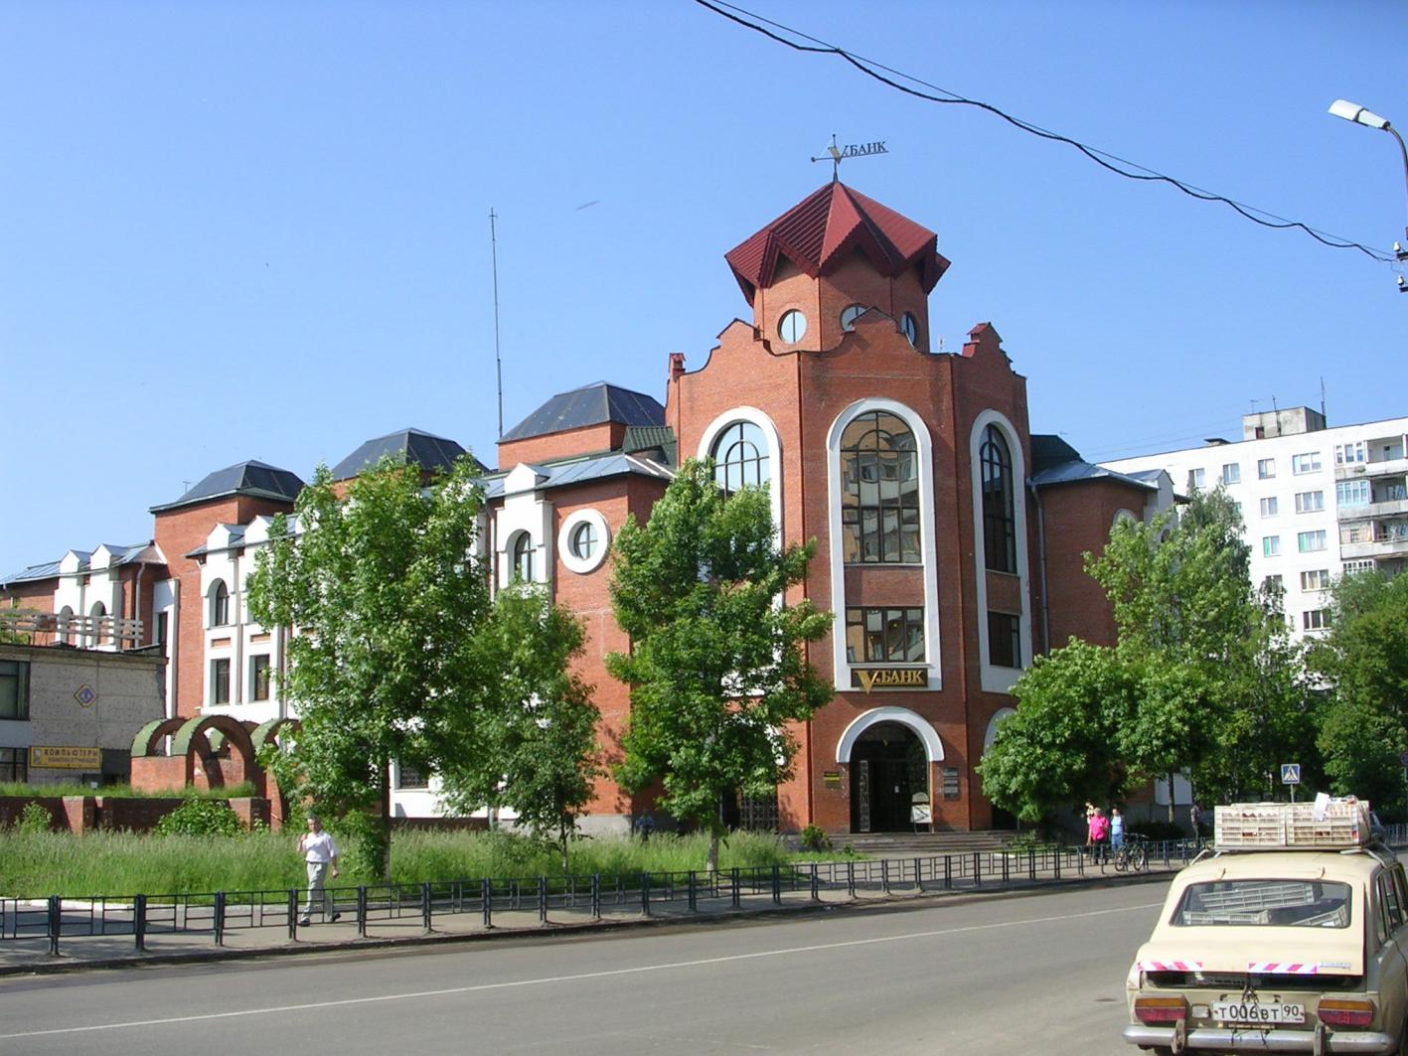

Slide 5
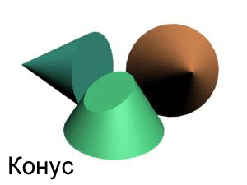
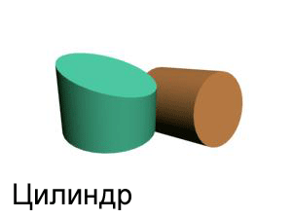
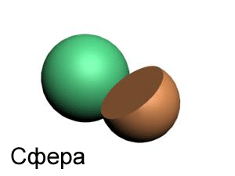
ТЕЛА ВРАЩЕНИЯ тела, ограниченные поверхностью вращения

Slide 6
ЦИЛИНДР
Верхнее основание
Ось
Z’
Боковая цилиндрическая
поверхность
Высота
Образующая
Х’
Y’
Нижнее основание

Slide 7
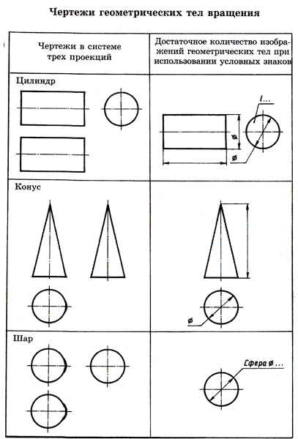
Тела вращения

Slide 8
Построение проекций цилиндра
Z
х
Y’
y

Slide 9
Определение недостающих проекций точек «а» и «в», расположенных на поверхности цилиндра, по заданным фронтальным проекциям
в´
Z
в"
а´
а"
х
Y’
в
а
y

Slide 10
Тела вращения

Slide 11
КОНУС
Вершина
Z’
Боковая коническая
поверхность
ось
Высота
Образующая
X’
Y’
Основание конуса

Slide 12
Построение проекций конуса
S’
z
S”
х
у’
S
у

Slide 13
Определение недостающих проекций точки «а», расположенной на поверхности конуса, по заданной фронтальной проекции (1-й способ)
z
s’
s’’
b’
a’
c’
a’’
х
Y’
b
s
c
a
y

Slide 14
Нахождение недостающих проекций точки «а», расположенной на поверхности конуса, по заданной фронтальной проекции
(2-й способ)
S’
z
S”
а"
а´
х
n´
у’
S
а
n
у

Slide 15
Тела вращения

Slide 16
МНОГОГРАННИКИ
Многогранники-тела,
ограниченные со всех сторон
плоскостями.
Многогранники различают в
зависимости от формы и
количества граней.

Slide 17
ПРИЗМА
Призма - многогранник, у которого боковые грани – прямоугольники или параллелограммы, а основаниями служат два равных многоугольника.
В зависимости от количества сторон основания призмы бывают треугольные, четырехугольные и т. д.

Slide 18
призма (параллелепипед)
Верхнее основание
Боковая грань
Высота
Боковые ребра
Нижнее основание
Ребра основания

Slide 19
ПИРАМИДА
Пирамида-многогранник, у которого боковые грани представляют собой треугольники, имеющие общую вершину.
В основании у пирамиды – многоугольник. В зависимости от количества сторон основания пирамида называется трех-, четырех-, пятиугольной и т. д.

Slide 20
ШЕСТИУГОЛЬНАЯ ПИРАМИДА
Боковые
ребра
Вершина
Боковая грань
Высота
Основание
Ребра основания

Slide 21
Построение проекций шестиугольной призмы
z
x
Y’
y

Slide 22
Определение недостающих проекций точек «а» и «в», расположенным на поверхности призмы, по заданным фронтальным проекциям
z
4´
3´
6´
4″
3″(6″)
а´
а″
в"
в´
1´
2´
5´
1″
2″(5″)
x
Y’
4(1)
а
в
3(2)
6(5)
в
y

Slide 23
Построение проекций шестиугольной пирамиды
S’
z
S”
х
у'
s
у

Slide 24
Определение недостающих проекций точки «а», расположенной на поверхности пирамиды, по заданной фронтальной проекции (1-й способ)
S’
S”
а´
а″
1’
n´
4’
2”(3”)
2’(6’)
3’(5’)
6”(5”)
1”(4”)
6
5
1
s
4
n
а
2
3

Slide 25
Закрепление темы
1.Сколько геометрических тел изображено на чертеже?
2.Какие геометрические тела изображены на чертеже ?
3.Есть ли на чертеже тела вращения ?
4.Касаются ли геометрические тела
друг друга ?
5.Какие из геометрических тел расположены ближе к нам ?
6.Какие из геометрических тел расположены дальше от нас ?

Slide 26
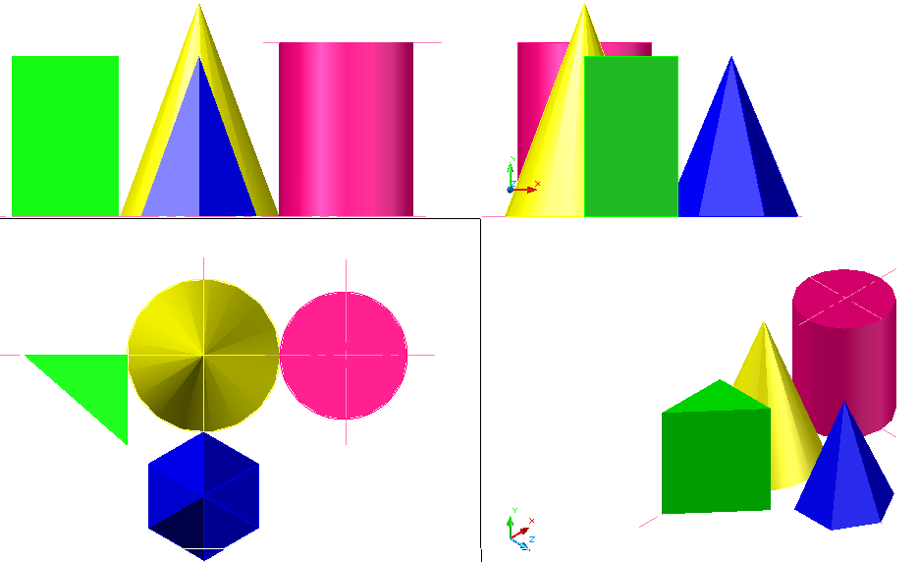
ЗАДАНИЕ: Построение комплексного чертежа группы геометрических тел

